Slide 1


Slide 2

Tự nhiên và xã hội
Bài 27: Thời tiết luôn thay đổi
SGK/ 118

Slide 3
Tiết 3
Thực hành

Slide 4
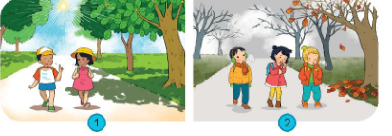
Hình nào cho biết trời nóng trời lạnh? Vì sao em chọn như vậy?

Slide 5
Hoạt động thực hành?
Đóng vai : người dẫn chương trình dự báo thời tiết?

Slide 6
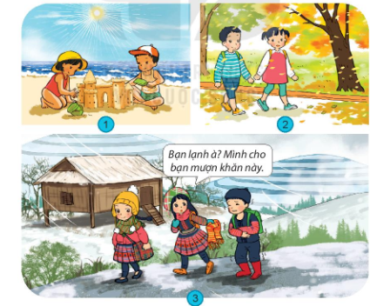
Hoạt động vận dụng
Cần mặc thế nào cho phù hợp thời tiết?

Slide 7
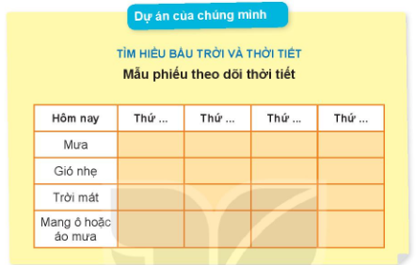
Theo dõi dự báo thời tiết hàng tuần và hoàn thành phiếu dự án

Slide 8
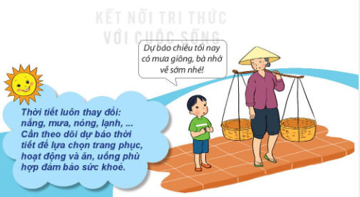
Em đã giúp người thân như thế nào để không bị ảnh hưởng sức khỏe khi thời tiết thay đổi?
Đóng vai các tình huống hoạt động ?

Slide 9

!
TRÂN TRỌNG CẢM ƠN QUÝ THẦY CÔ! Kính chúc sức khỏe!
Cảm ơn các em!
Chúc các em học giỏi

